Slide 1

ارائه سیستم دسته بندی نظرات کاربران دیجی کاربران سایت دیجی کالا با استفاده از یادگیری ماشین
مهدی سعیدی
9426233
استاد راهنما : دکتر مهران صفایانی
شهریور 99

Slide 2
نگاه کلی: معرفی موضوع و ضرورت تحقیق پایگاه داده مورد استفاده پیش پردازش دسته بندی به روش نایو بیز شبکه های عصبی و یادگیری عمیق

Slide 3

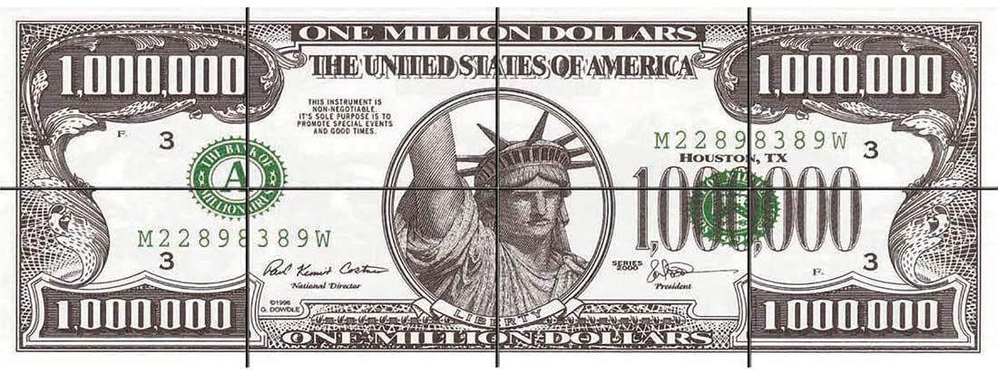
معرفی موضوع و ضرورت تحقیق:
Sentiment analysis
Natural Language Processing (NLP)
NetFlix Prize Data
CRM
Medical application

Slide 4

پایگاه داده مورد استفاده
Digikala challenge
Csv file

Slide 5



پیش پردازش
Python
Pandas
Scikit-Learn

Slide 6
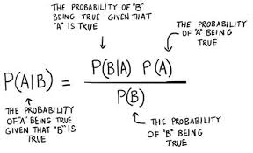
Naïve Bayes Classifier
Bag od words
Number of feature is the size of the unique words
Similar to one-hot vector
Feature Extraction

Slide 7
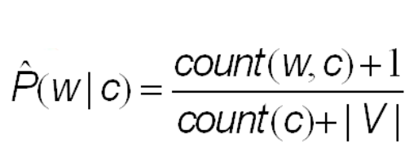
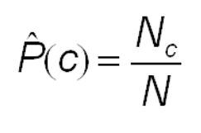
Computational model:
Multinomial Naïve Bayes
Result:
Test size = 60000 wrong case = 5991 correct case = 54009
Accuracy = 90.015%

Slide 8
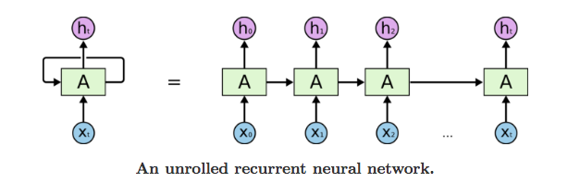
Artificial Neural Networks & Deep Learning
Recurrent Neural Network

Slide 9
RNN:
Sentiment analysis
Sequence to vector
Problem in simple RNN:
Vanishing Gradient
Exploding Gradient

Slide 10
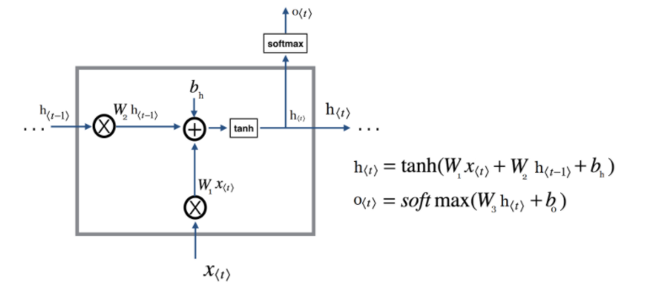
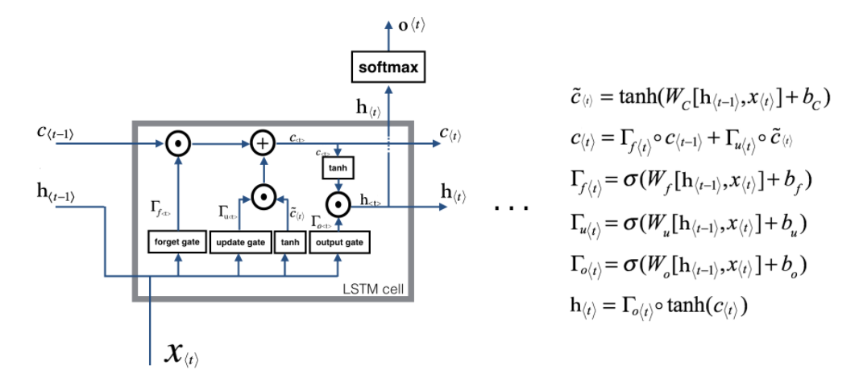
LSTM:
Simple RNN Architecture
LSTM cell Architecture

Slide 11
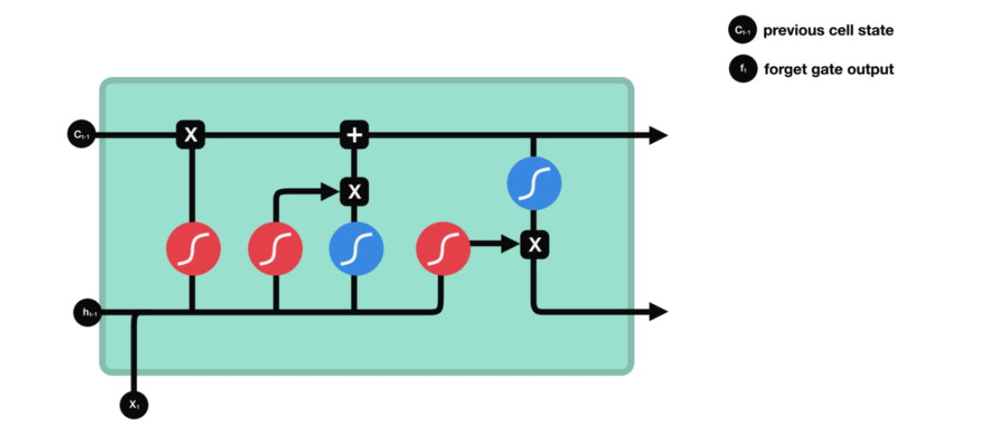
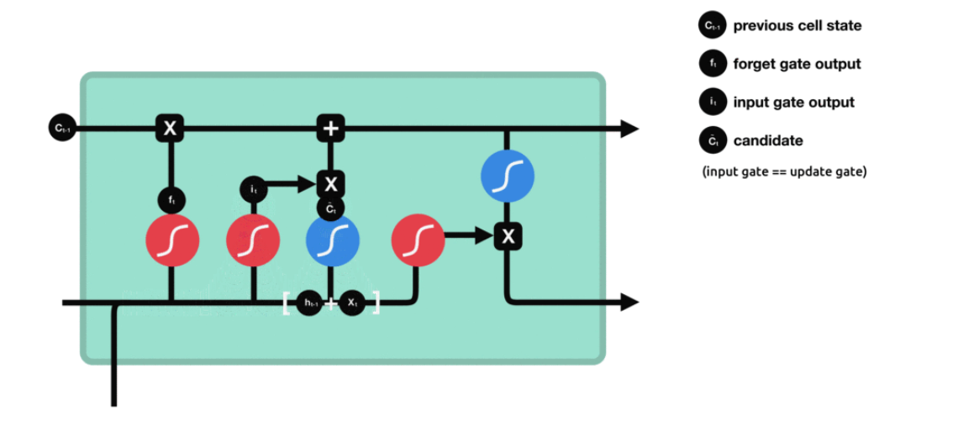
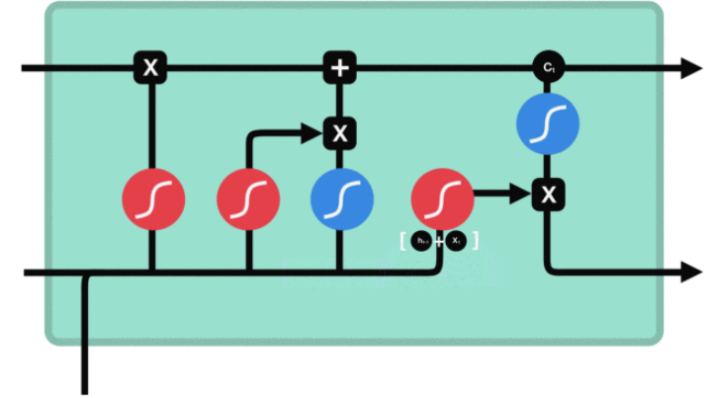
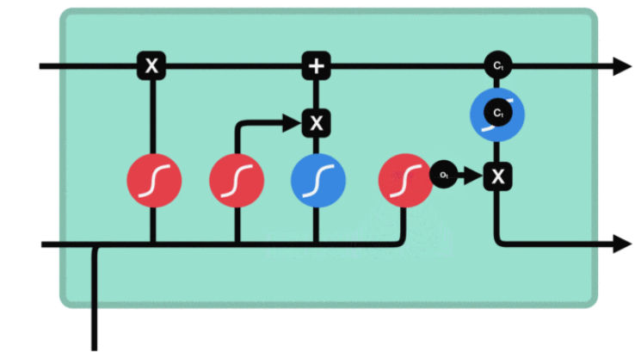
Uses 3 gates:
Forget gate
Update gate
Output gate

Slide 12
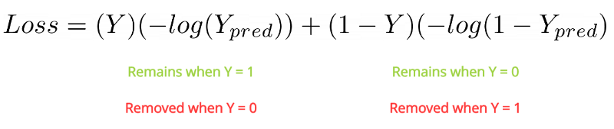
Optimizer & loss function:
ADAM
Binary cross_entropy

Slide 13
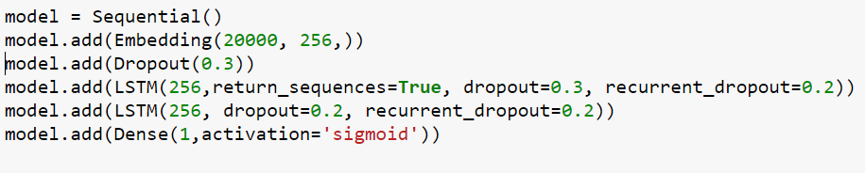
Model #1
Trainig Time: approximately 6 hours
result: 86.49%

Slide 14
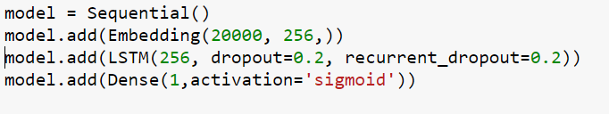
Model #2
Trainig Time: approximately 1 hour
result: 87%

Slide 15
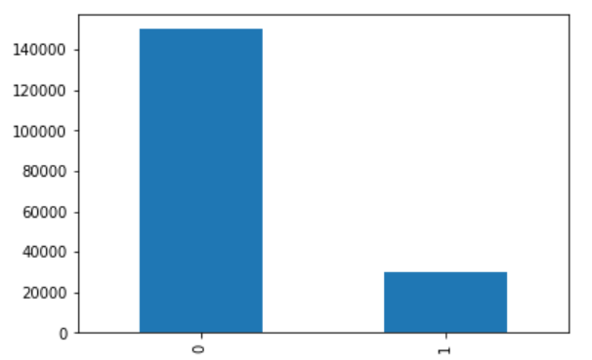
Data Distribution :

Slide 16
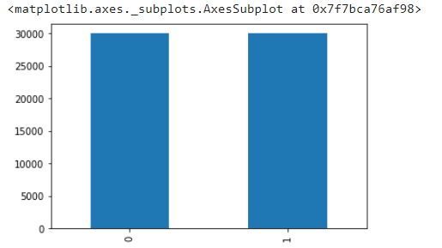
solution: load balance
Trainig Time: approximately 1 hour
result: 75.62%

